Slide 1




Microservice Architecture
Платформа онлайн-записи и управления медицинскими услугами

Slide 2
Защита проекта
Тема: Платформа онлайн-записи и управления медицинскими услугами
Елизавета Майстрова
.Net Developer

Slide 3
План защиты
Цель и задачи проекта
Какие технологии использовались
Что получилось
Выводы
Вопросы и рекомендации

Slide 4
Цель и задачи проекта
Цель проекта:
Разработка распределенной микросервисной системы для бронирования медицинских услуг с высокой надежностью, отказоустойчивостью и согласованностью данных при выполнении транзакций.
Задачи проекта:
🔹 Создать удобную платформу для записи и управления медицинскими услугами.
🔹 Дать бизнесу возможность управлять расписанием, услугами и медицинскими работниками.
🔹Продемонстрировать приобретенные навыки, полученные в рамках курса.

Slide 5









Какие технологии использовались

Slide 6
Декомпозиция
Auth Service
AccessManagement Service
Catalog Service
Booking Service
Payment Service
Schedule Service
Notification Service

Slide 7
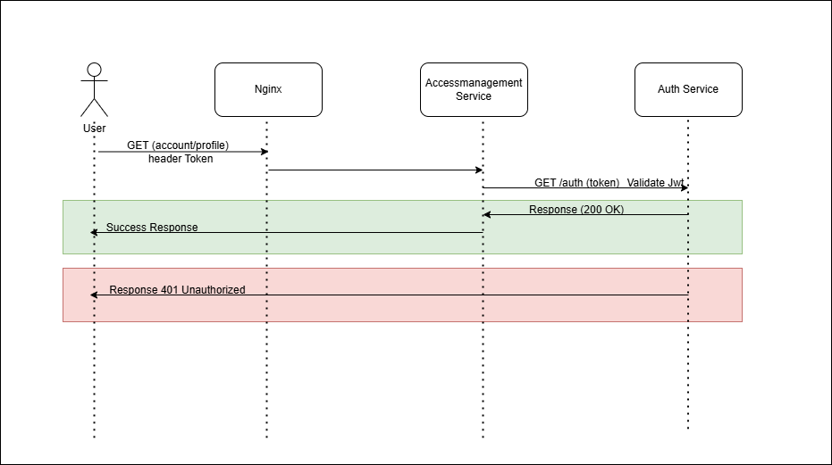

Slide 8
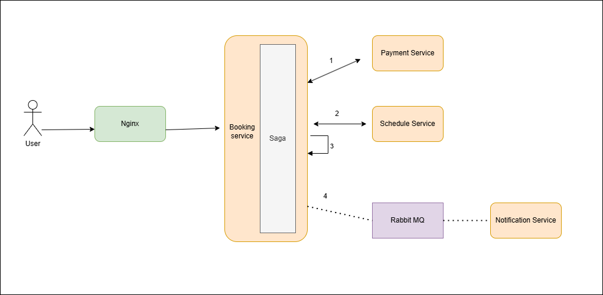

Slide 9
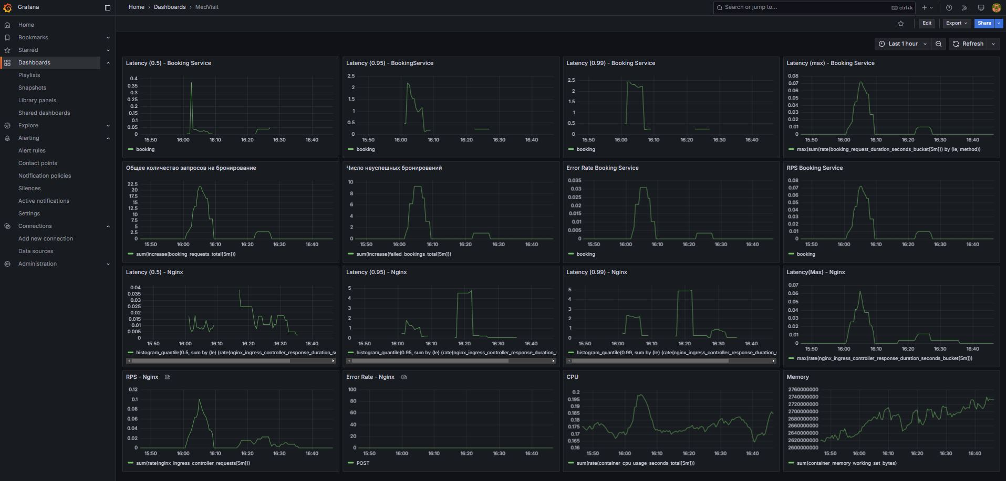

Slide 10
Что получилось

Slide 11
Выводы
Проект завершен успешно 🎯
✅ Освоила Kubernetes, RabbitMQ, Redis
✅ Впервые реализовала идемпотентность и сагу
✅ Развернула микросервисы в Kubernetes, настроив автоматическое масштабирование и отказоустойчивость
✅ Реализовала полное тестирование API с использованием Postman
🔹 Планы:
— Расширить бизнес-логику
— Реализовать шардирование
— Разработать UI

Slide 12


Ответьте на вопросы одногруппников и преподавателей и получите обратную связь на свою работу
Вопросы и рекомендации
+
–
если есть вопросы
если вопросов нет

Slide 13

Спасибо за внимание !

